Slide 1
Java 프로그램 개발을 위한 환경
Java Development Kits 필요
오라클 사의 Java SE 기술
Java 홈페이지에 접속
https://www.oracle.com/java/
[Download Java] 버튼을 클릭하여 아래로 이동
https://www.oracle.com/java/technologies/downloads/
환경에 맞는 설치 프로그램을 선택
[Windows] - x64installer

Slide 2
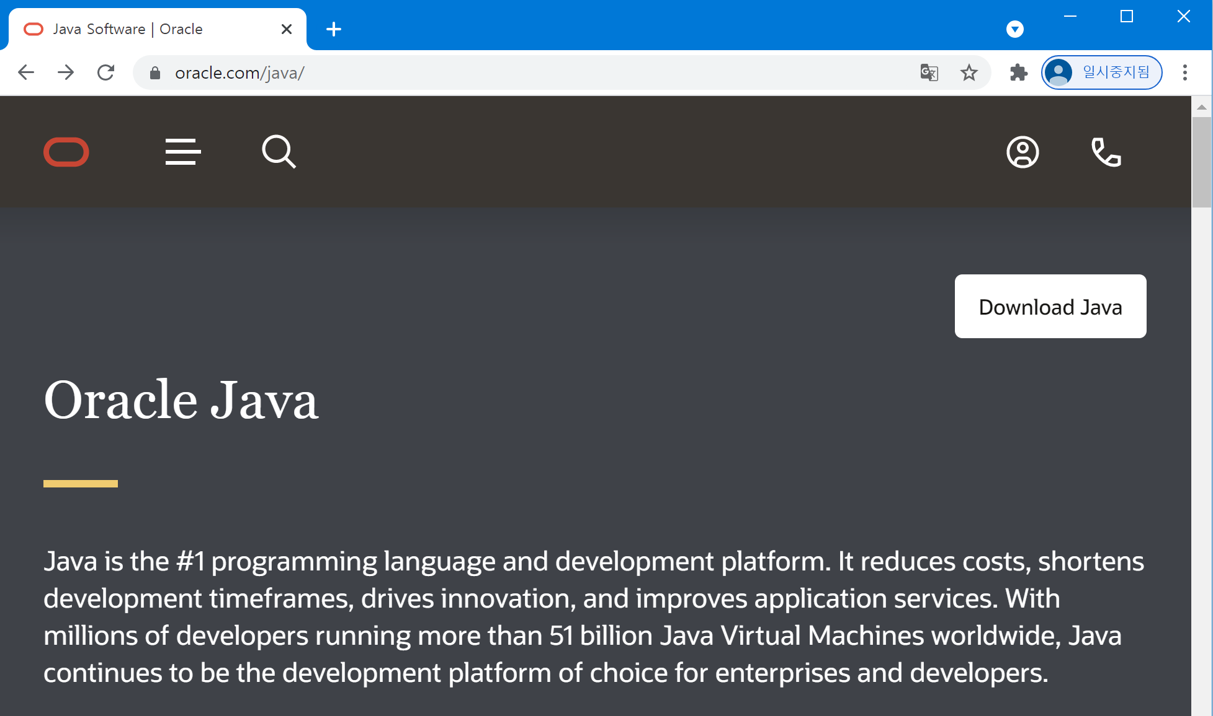
https://www.oracle.com/java/

Slide 3
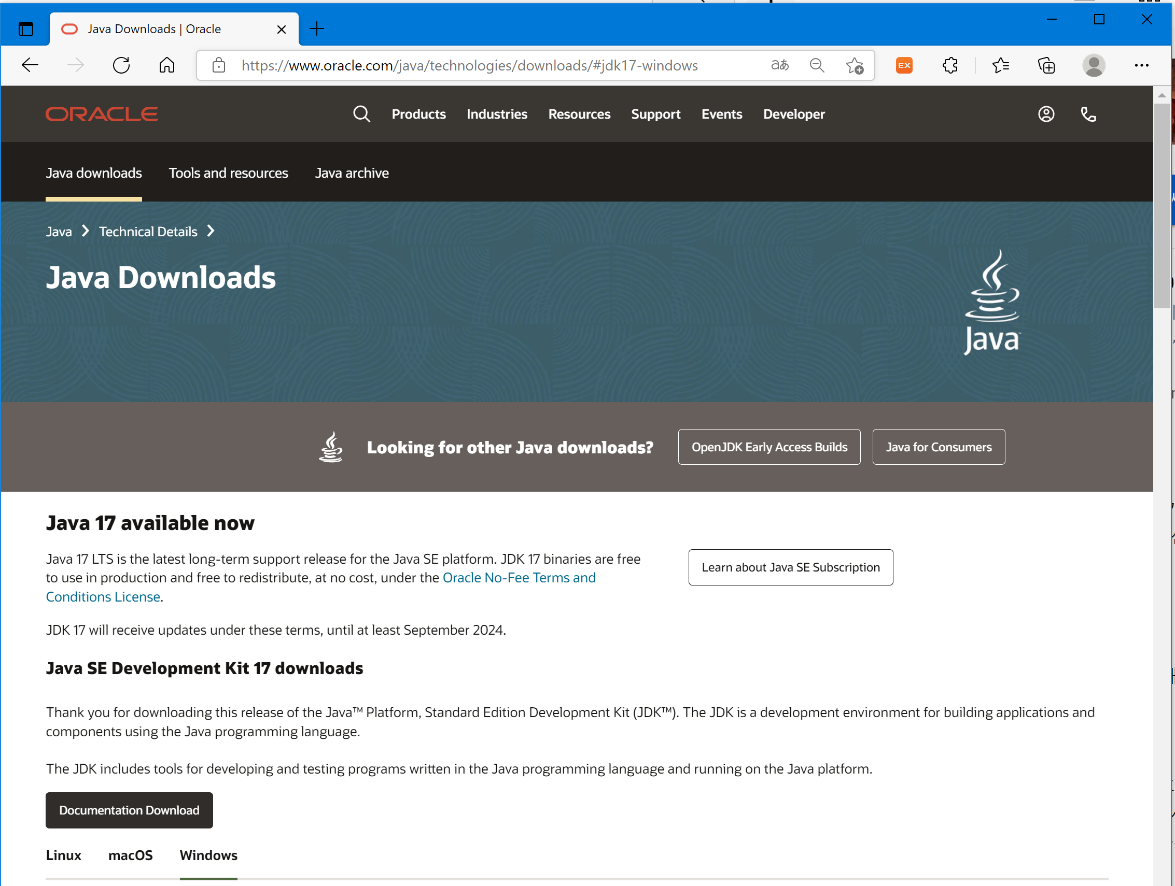
https://www.oracle.com/java/technologies/downloads/

Slide 4
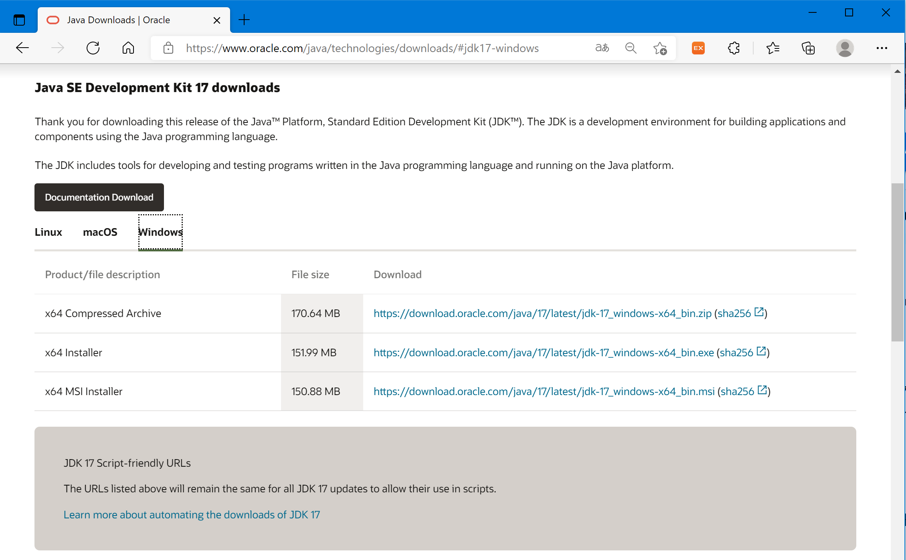
https://www.oracle.com/java/technologies/javase-jdk16-downloads.html

Slide 5
JDK 설치_(1)
설치 파일을 더블클릭하여 설치
jdk-17_windows-x64_bin.exe
설치되는 폴더
자동으로 C:\Program Files\Java\jdk-17
설치되는 폴더를 기억하는 게 좋음
본인이 편한 폴더로 수정하여 설치해도 무방
특히 도스 창과 같은 곳에서 명령어 입력 방식을 이용하는 경우는 편한 폴더에 설치하여 사용하는 것이 편리함

Slide 6
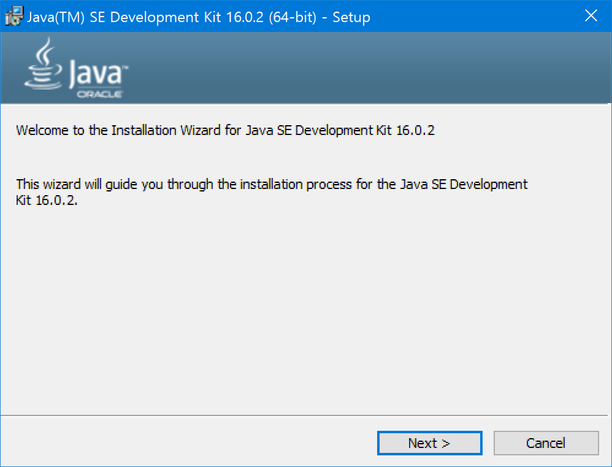
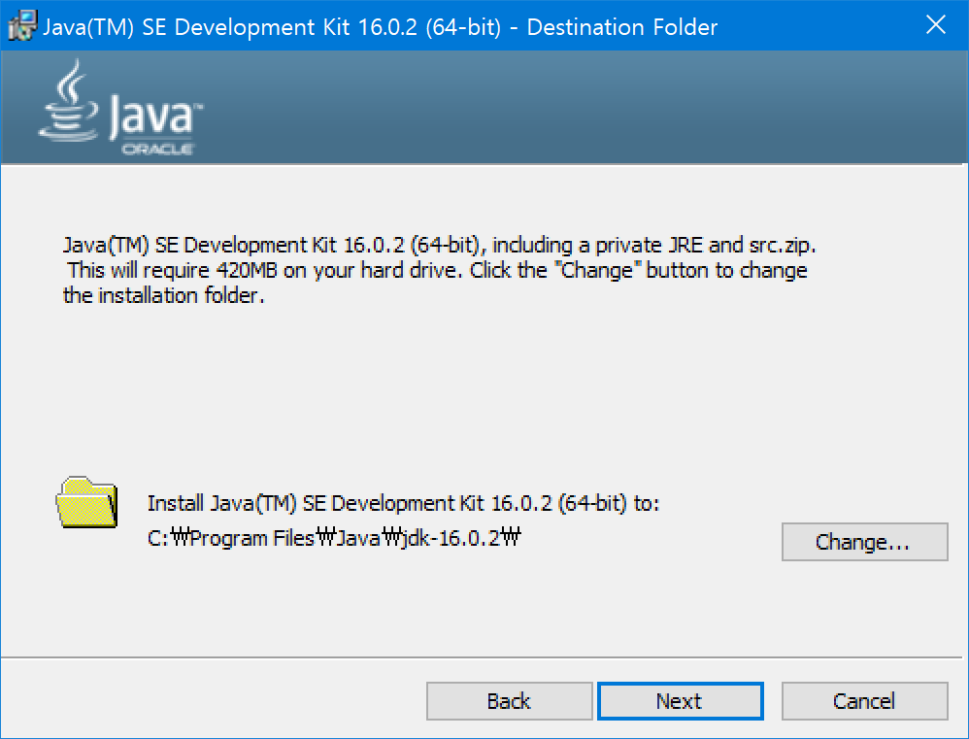
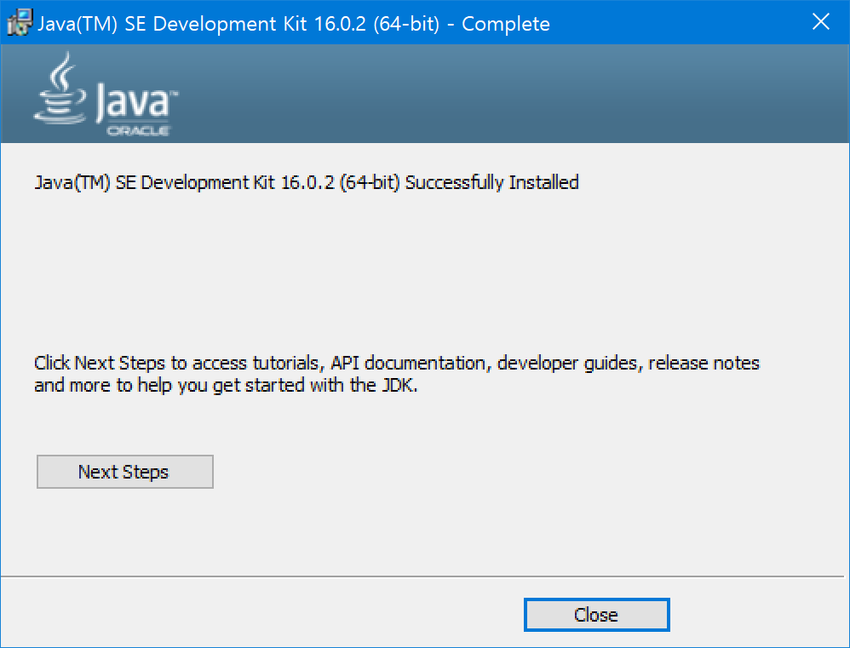
JDK 설치_(2)

Slide 7
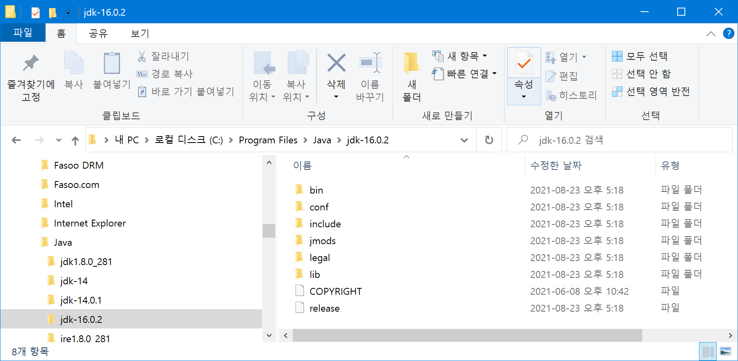
JDK 설치_(3)

Slide 8

Eclipse 설치_(1)
www.eclipse.org에 접속
[Download] 버튼 클릭
https://www.eclipse.org/downloads/

Slide 9
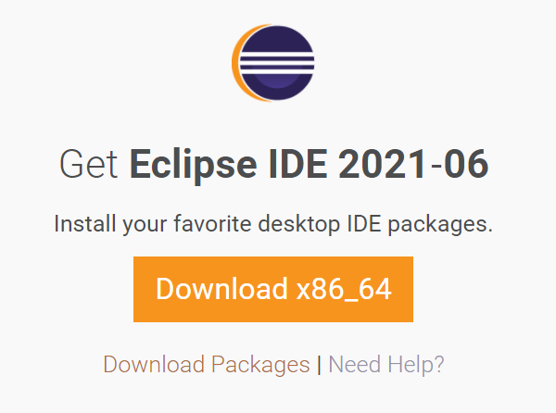
Eclipse 설치_(2)
인스톨 실행 파일을 다운받아 실행하는 법
eclipse-inst-jre-win64.exe
이클립스 전체 패키지를 압축 파일로 다운받아 압축을 푸는 법
eclipse-java-2021-09-R-win32-x86_64.zip
1번 방법
2번 방법

Slide 10
Eclipse 설치_(3)
2번 방법을 사용하는 경우
[Download Packages] 링크 클릭
https://www.eclipse.org/downloads/packages/

Slide 11
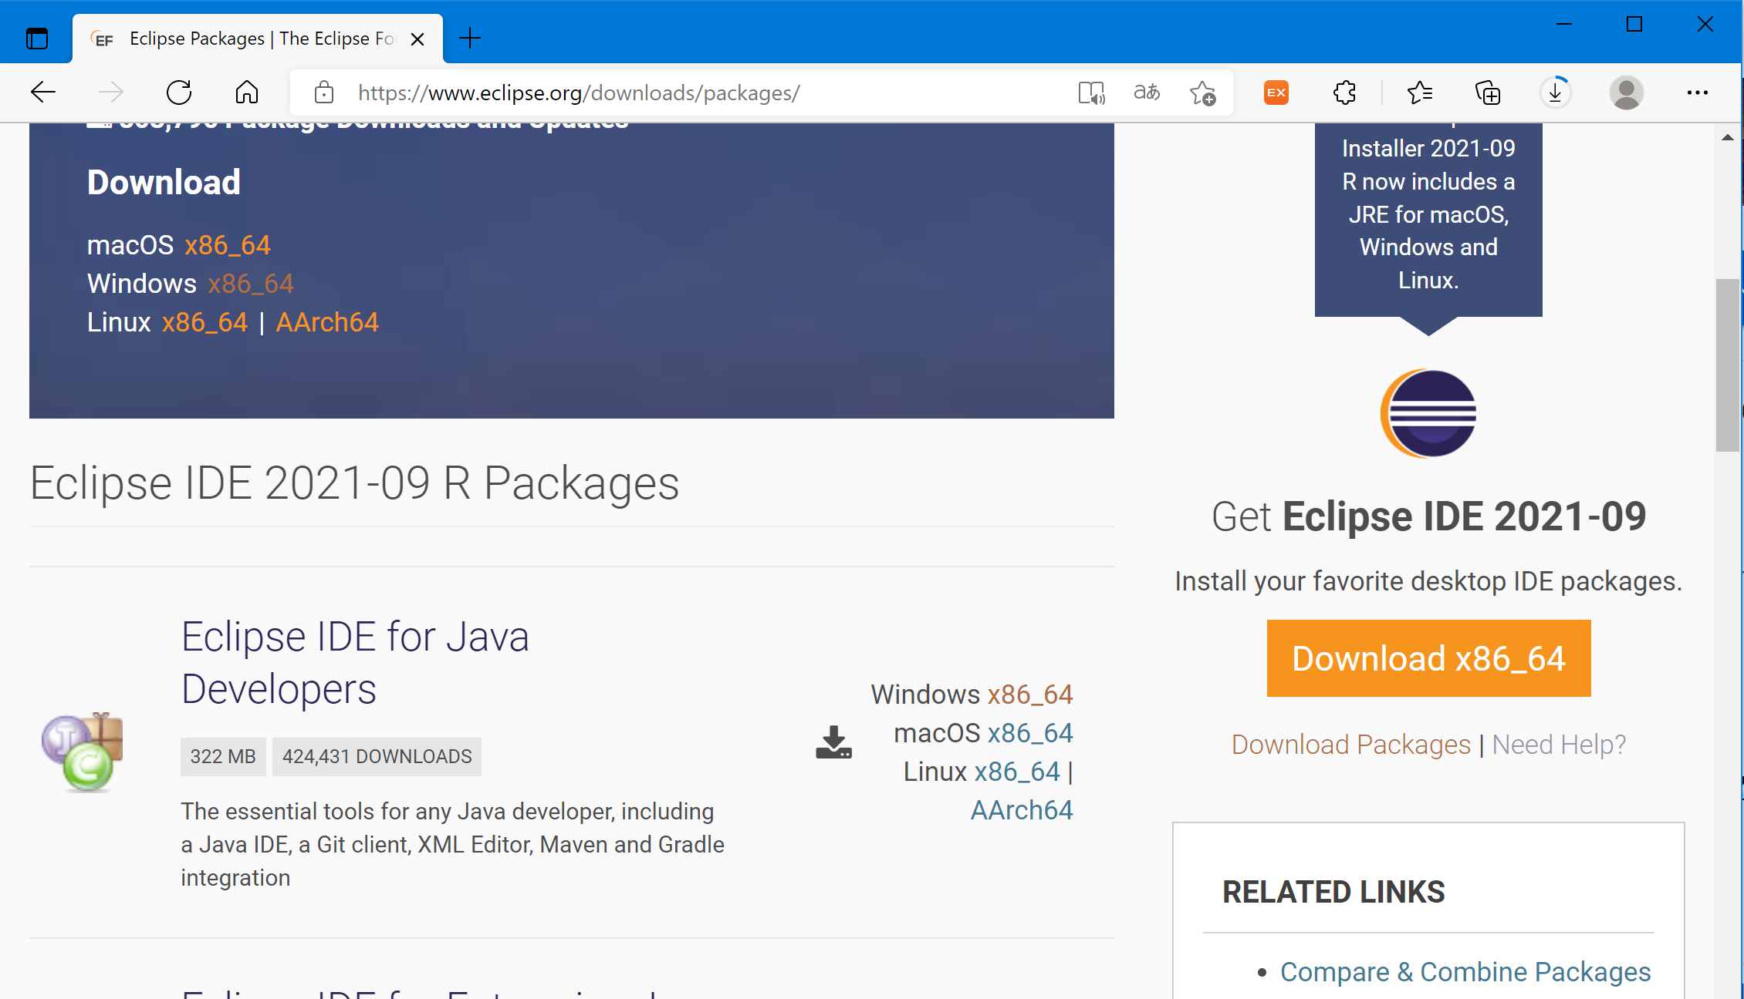
Eclipse 설치_(4)
윈도우용 압축 파일을 다운받음

Slide 12
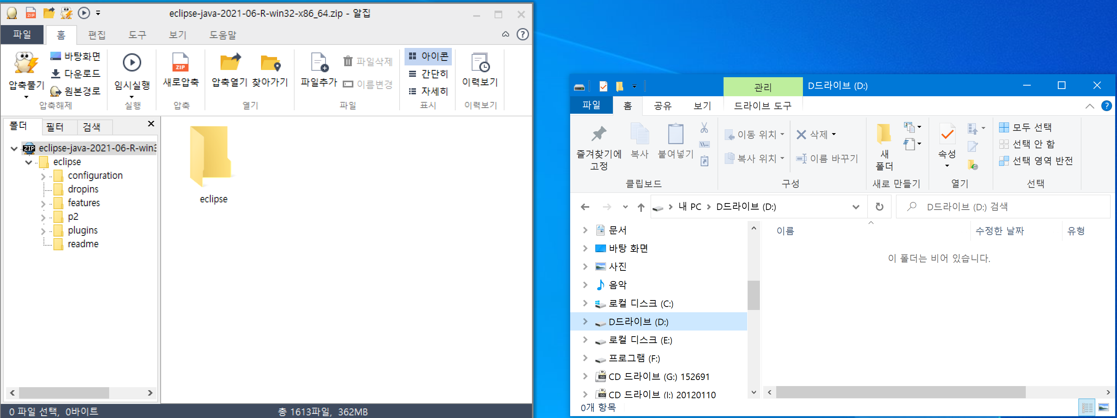
Eclipse 설치_(5)
적당한 곳에 아래 압축 파일을 품
eclipse-java-2021-09-R-win32-x86_64.zip
예를 들어 D:\eclipse
마우스 드래그

Slide 13

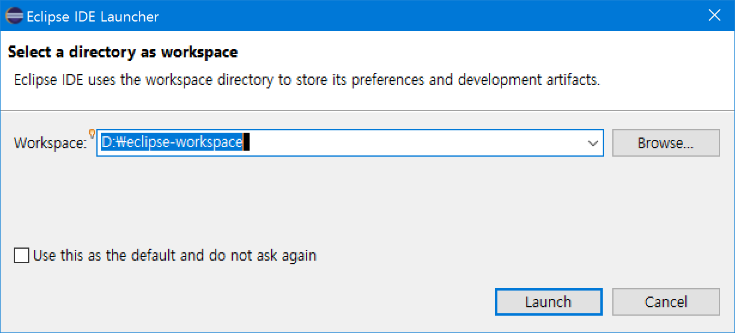
Eclipse 설치_(6)
이클립스를 실행하고 적당한 디렉터리로 작업공간을 정함
예를 들어 D:\eclipse-workspace

